Slide 1


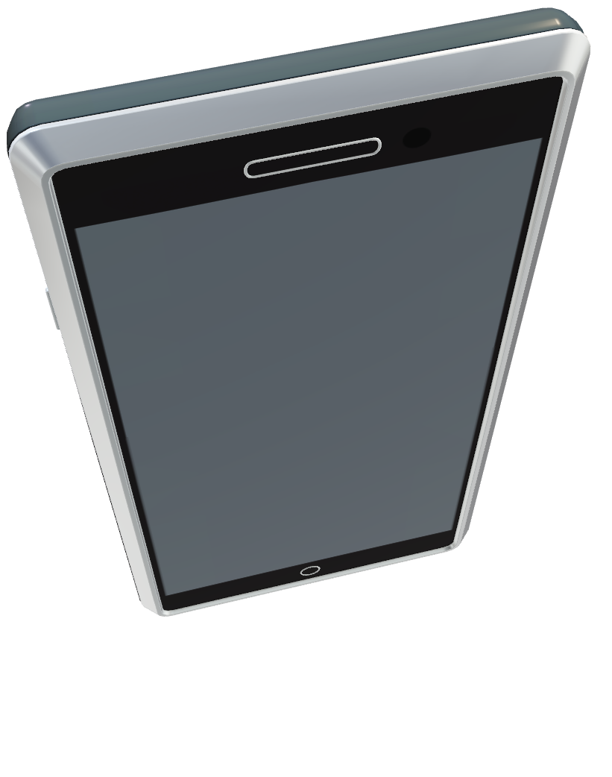
SpeakNow.
Wo Ideen eine Stimme bekommen.
Google Play
Fallstudie
Chantal Conrad
Larissa Gachot
Alexander Tyurin
Notes:
Aufgabenstellung: Ihre Aufgabe ist das Erstellen einer Android- oder iOS-App zum Aufnehmen von Audio-Inhalten.
Voraussetzungen:
Es wird ein physisches Gerät mit Mikrofon benötigt.
Anforderungen:
[ ] Die App unterstützt mindestens eine der beiden Plattformen Android oder iOS.
[ ] Alle benötigten Berechtigungen müssen von der App angefordert werden.
[ ] Es existiert eine Listenansicht, die alle Aufnahmen mit dem Dateinamen anzeigt.
[ ] Die Listenansicht besitzt einen Button, über den eine neue Aufnahme erstellt werden kann.
[ ] Aufnahmen können pausiert und fortgesetzt werden.
[ ] Aufnahmen sollen nach dem Stop sofort in der Listenansicht sichtbar sein.
[ ] Alle Aufnahmen können über die Listenansicht abgespielt (und gestoppt) werden.
[ ] Alle Aufnahmen können über die Listenansicht geteilt werden.
[ ] Alle Aufnahmen können über die Listenansicht gelöscht werden.
[ ] Die Aufnahmen sollen persistiert werden, sodass nach einem Neustart der App alle Audiodateien, die nicht gelöscht wurden, weiterhin aufgelistet werden.
Hinweise zum Design:
Es genügt ein schlichtes Design.
Tipps:
Nutzen Sie die copyFile(...)-Methode des File Picker Plugins zum Kopieren von Dateien. Beachten Sie, dass diese Methode lediglich URIs als Dateipfade entgegen nimmt. Falls Sie eine URI generieren müssen, hilft Ihnen die getUri(...)-Methode des Filesystem Plugins.
Plugins:
File Picker
Filesystem
Share
Native Audio
Audio Recorder
Lizenzschlüssel: ca_ccb1a883-52c3-4883-96e7-33ac0c0df555 (Darf nicht veröffentlicht werden!)

Slide 2
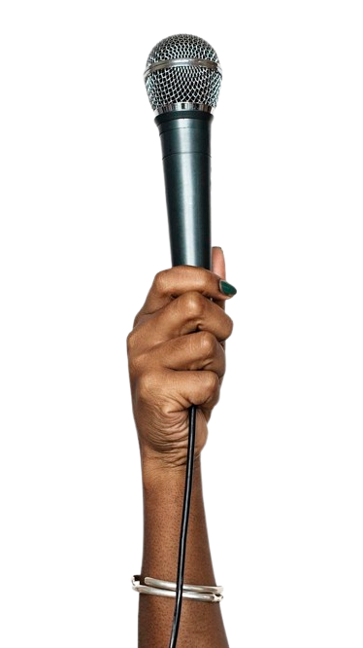

SpeakNow.
Wo Ideen eine Stimme bekommen.
Fallstudie
Chantal Conrad
Larissa Gachot
Alexander Tyurin

Slide 3
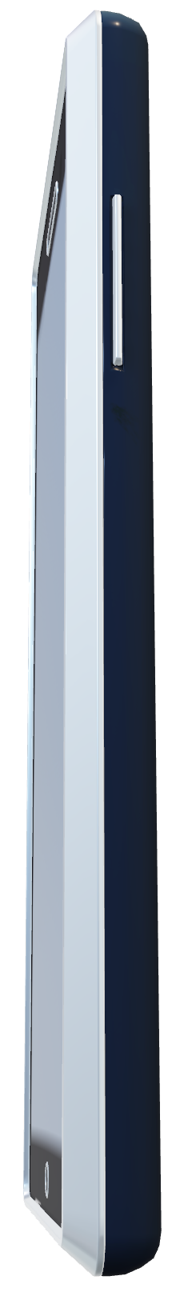
Agenda.
01
Funktionen & Live-Demo
02
Plugins
03
Limitationen
04
Reflexion

Slide 4
Agenda.
01
Funktionen & Live-Demo
02
Plugins
03
Limitationen
04
Reflexion

Slide 5
Agenda.
01
Funktionen & Live-Demo
02
Plugins
03
Limitationen
04
Reflexion

Slide 6
Agenda.
01
Funktionen & Live-Demo
02
Plugins
03
Limitationen
04
Reflexion

Slide 7

Agenda.
01
Funktionen & Live-Demo
02
Plugins
03
Limitationen
04
Reflexion

Slide 8


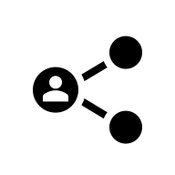


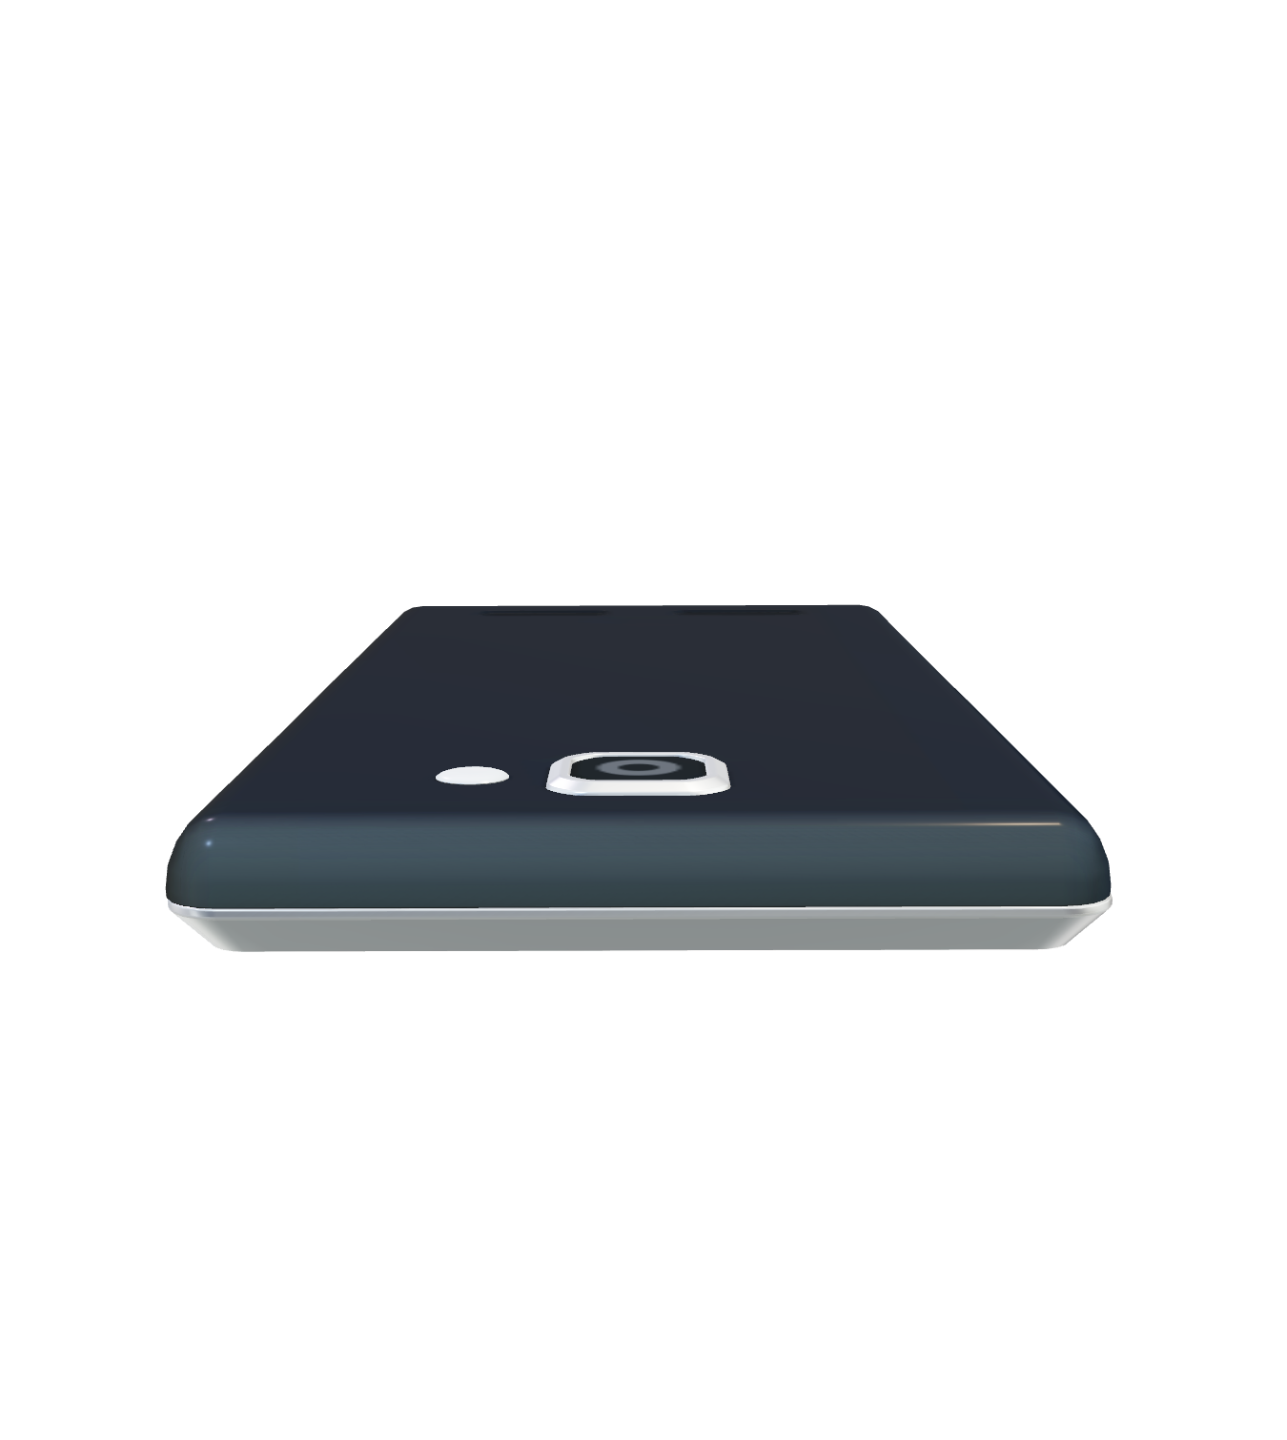
01
02
Funktionen & Live-Demo
03
Plugins
04
Limitationen
Reflexion
Funktionen
Agenda.
..und alles was SpeakNow noch so kann.
Berechtigungen abfragen
Aufnahme teilen
Aufnahme anhalten
Aufnahme beenden
Aufnahme starten
SpeakNow.
Aufnahme abspielen
Aufnahme löschen
Aufnahmen
Aufnahme 1234
Aufnahme 1234
Aufnahme 1234

Slide 9
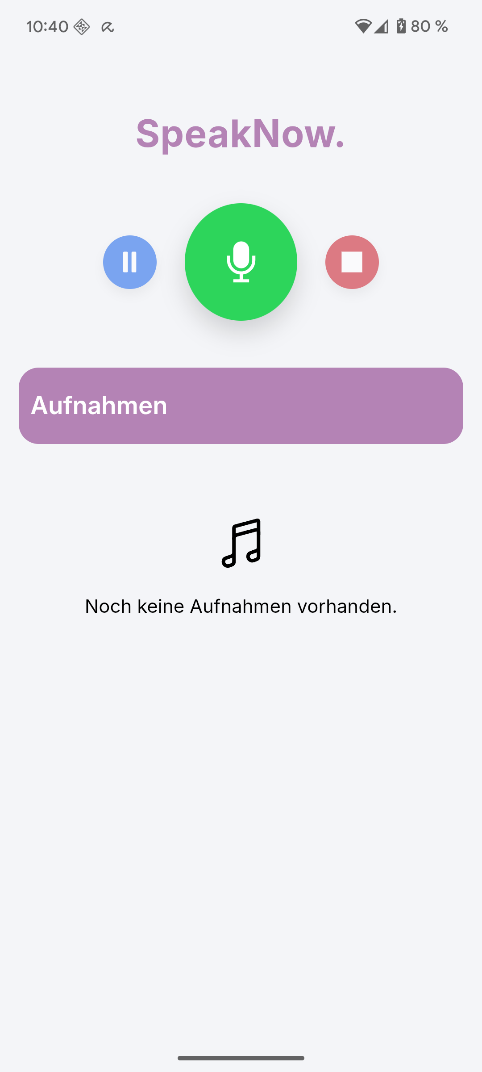
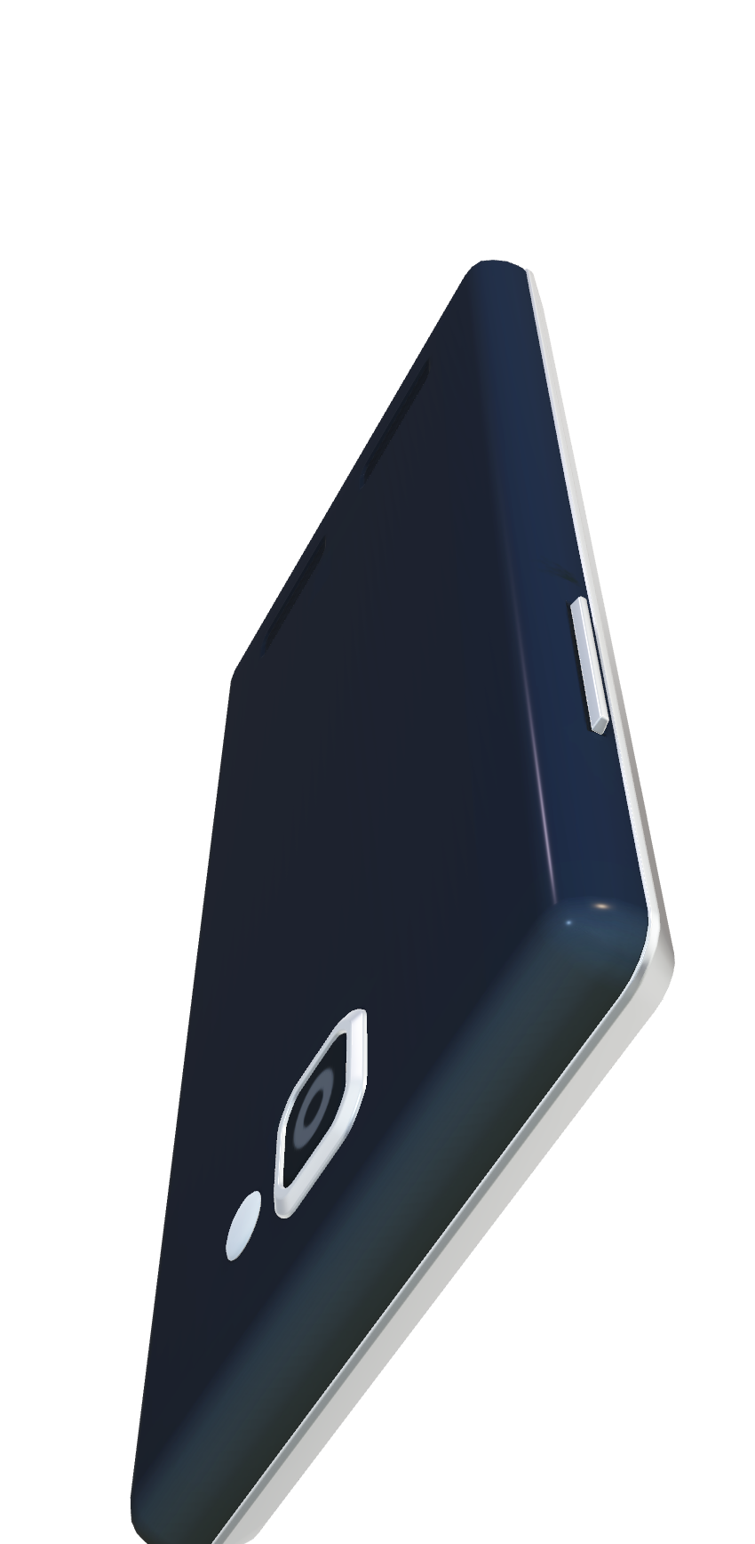

🎙️
📂
🔊
💾
📤
Here comes the … app!
SpeakNow.
Aufnahmen
Aufnahme 1234
Aufnahme 1234
Aufnahme 1234

Slide 10
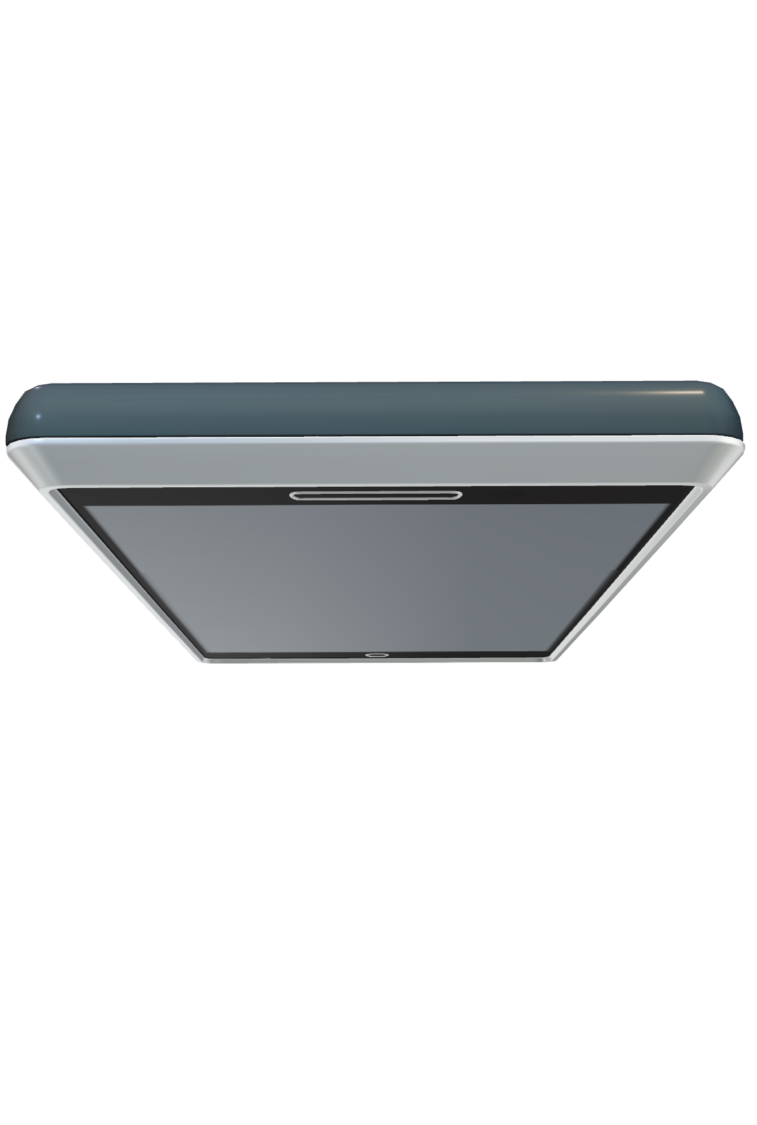

Plugins
🎙️
Audio Recorder
Aufnahme über Mikrofon (Start, Pause, Stopp)
📂
File Picker
kopiert die Dateien an den richtigen Speicherort
💾
Filesystem
speichert Aufnahmen dauerhaft
🔊
Native Audio
spielt Aufnahmen ab (Play, Stopp)
📤
Share
teilt Aufnahmen über andere Apps (WhatsApp, Mail, etc.)
Notes:
File Picker
Filesystem
Share
Native Audio
Audio Recorder

Slide 11



Limitationen
Audio Recorder
Aufnahme über Mikrofon (Start, Pause, Stopp)
Die App ist ausschließlich für Android entwickelt.
File Picker
kopiert die Dateien an den richtigen Speicherort
Filesystem
speichert Aufnahmen dauerhaft
Mindestanforderung: Android 6.0 (Marshmallow).
Native Audio
spielt Aufnahmen ab (Play, Pause, Stopp)
Optimiert für Android 14 (Upside Down Cake).
Share
teilt Aufnahmen über andere Apps (WhatsApp, Mail, etc.)
Installation von Plugins und Abhängigkeiten
Projekte öffnen, KI-Assistenz
Ein
schwieriger Start…
Abstürze sämtlicher Hardware
Leistungsstärkere Geräte ohne Emulator
🎙️
📂
💾
…Hardware ließ uns auch im Stich…
🔊
📤
Nachträgliche Implementierung des Native Audio PlugIns
Rücksprache Dozent
…da war ja noch was…
Versionierung in GitHub
Nach jeder funktionierenden Änderung pushen.
…am Ende geliefert.

Slide 12
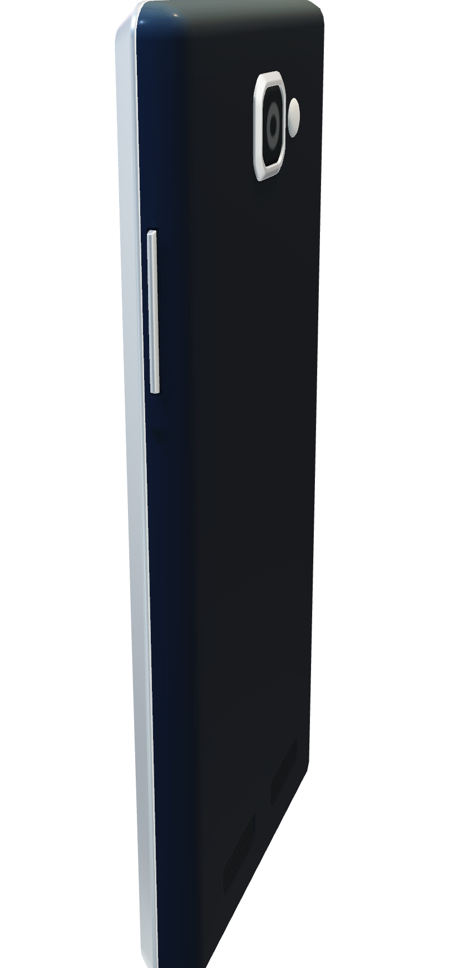
Reflexion & Prozess
Weil nicht immer alles nach Plan läuft.
Installation von Plugins und Abhängigkeiten
Projekte öffnen, KI-Assistenz
Abstürze sämtlicher Hardware
Leistungsstärkere Geräte ohne Emulator
Nachträgliche Implementierung des Native Audio PlugIns
Rücksprache Dozent
Versionierung in GitHub
Nach jeder funktionierenden Änderung pushen.
Ein
schwieriger Start…
…Hardware ließ uns auch im Stich…
…da war ja noch was…
…am Ende geliefert.

Slide 13
Reflexion & Prozess
Weil nicht immer alles nach Plan läuft.
Installation von Plugins und Abhängigkeiten
Projekte öffnen, KI-Assistenz
Abstürze sämtlicher Hardware
Leistungsstärkere Geräte ohne Emulator
Nachträgliche Implementierung des Native Audio PlugIns
Rücksprache Dozent
Versionierung in GitHub
Nach jeder funktionierenden Änderung pushen.
Ein
schwieriger Start…
…Hardware ließ uns auch im Stich…
…da war ja noch was…
…am Ende geliefert.

Slide 14
Reflexion & Prozess
Weil nicht immer alles nach Plan läuft.
Installation von Plugins und Abhängigkeiten
Projekte öffnen, KI-Assistenz
Abstürze sämtlicher Hardware
Leistungsstärkere Geräte ohne Emulator
Nachträgliche Implementierung des Native Audio PlugIns
Rücksprache Dozent
Versionierung in GitHub
Nach jeder funktionierenden Änderung pushen.
Ein
schwieriger Start…
…Hardware ließ uns auch im Stich…
…da war ja noch was…
…am Ende geliefert.

Slide 15
Reflexion & Prozess
Weil nicht immer alles nach Plan läuft.
Installation von Plugins und Abhängigkeiten
Projekte öffnen, KI-Assistenz
Abstürze sämtlicher Hardware
Leistungsstärkere Geräte ohne Emulator
Nachträgliche Implementierung des Native Audio PlugIns
Rücksprache Dozent
Versionierung in GitHub
Nach jeder funktionierenden Änderung pushen.
Ein
schwieriger Start…
…Hardware ließ uns auch im Stich…
…da war ja noch was…
…am Ende geliefert.

Slide 16
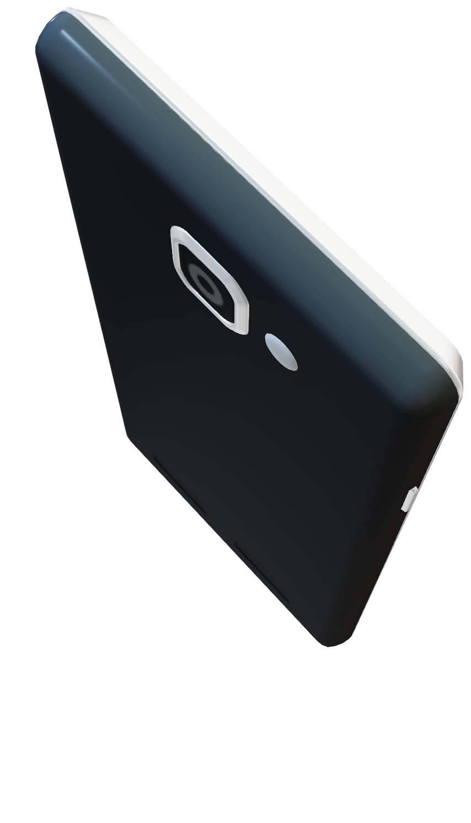
Reflexion & Prozess
Weil nicht immer alles nach Plan läuft.
SpeakNow.
Installation von Plugins und Abhängigkeiten
Projekte öffnen, KI-Assistenz
Abstürze sämtlicher Hardware
Leistungsstärkere Geräte ohne Emulator
Nachträgliche Implementierung des Native Audio PlugIns
Rücksprache Dozent
Versionierung in GitHub
Nach jeder funktionierenden Änderung pushen.
Wo Ideen eine Stimme bekommen.
Ein
schwieriger Start…
…Hardware ließ uns auch im Stich…
…da war ja noch was…
…am Ende geliefert.
Google Play

Slide 17
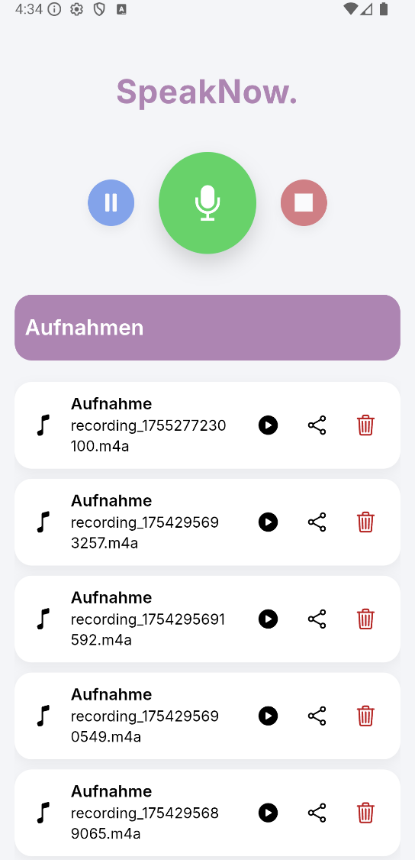


Versionierung in GitHub
Nach jeder funktionierenden Änderung pushen.
…am Ende geliefert.
Nachträgliche Implementierung des Native Audio PlugIns
Rücksprache Dozent
…da war ja noch was…
Abstürze sämtlicher Hardware
Leistungsstärkere Geräte ohne Emulator
…Hardware ließ uns auch im Stich…
Installation von Plugins und Abhängigkeiten
Projekte öffnen, KI-Assistenz
Ein
schwieriger Start…
SpeakNow.
Wo Ideen eine Stimme bekommen.
Google Play

